Slide 1
Выявление различий в предлагаемых вакансиях для Аналитиков данных и Системных аналитиков.
Выполнила: Коротченко Мария

Slide 2
Цель проекта: выявить различия в предлагаемых вакансиях для Аналитиков данных и Системных аналитиков.
Исходные данные: данные, полученных из API HH.ru
План исследования:
Предобработка данных.
Исследовательский анализ данных
Выявление грейда требуемых специалистов по названию вакансии или по колонке с требуемым опытом.
Определение доли грейдов Junior, Junior+, Middle, Senior среди вакансий Аналитик данных и Системный аналитик.
Определение типичного места работы для Аналитика данных и Системного аналитика по следующим параметрам: ТОП-работодателей по числу вакансий, зарплата, тип занятости, график работы отдельно дайте для грейдов Junior, Junior+, Middle, Senior.
Определение, какие навыки спрашивают чаще - твердые или мягкие. К какому грейду и к какой специальности требований больше.
Определение наиболее желаемых кандидатов на вакансии Аналитик данных и Системный cаналитик по следующим параметрам: самые важные hard-skils, самые важные soft-skils отдельно дайте для грейдов Junior, Junior+, Middle, Senior.
Расчет помесячной динамики количества вакансий для Аналитика данных и Системного аналитика отдельно дайте для грейдов Junior, Junior+, Middle, Senior.
Формулирование выводов и рекомендаций.

Slide 3
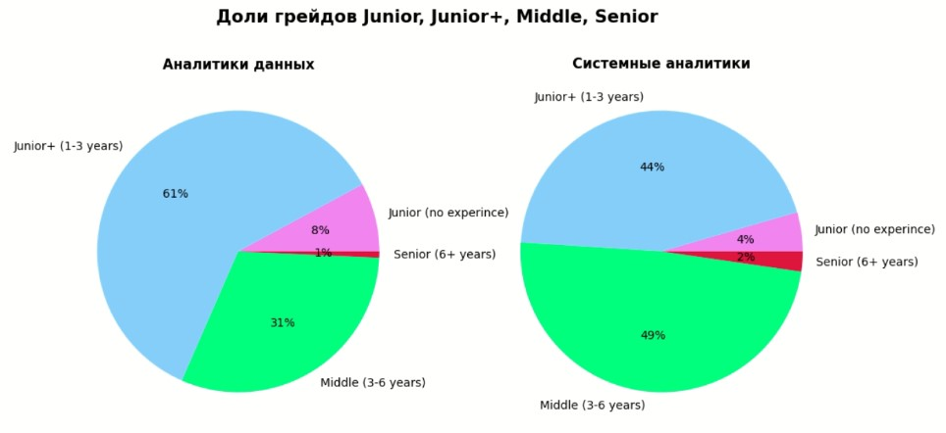
Доли грейдов Junior, Junior+, Middle, Senior среди вакансий Аналитик данных и Системный аналитик
На должность Аналитика данных предпочитают нанимать специалистов уровня Junior+ с опытом от 1 до 3 лет (61%)
На должность Системного аналитика предпочитают нанимать специалистов уровня Middle с опытом от 3 до 6 лет (49%)
На должность Аналитика данных больше предложений для специалистов без опыта Junior (8% от вакансий), чем для Системного аналитика (таких вакансий всего 4%).
Меньше всего вакансий для специалистов уровня Senior (более 6 лет опыта). Для Аналитика данных таких вакансий всего 1%, для Системного аналитика - 2%.

Slide 4
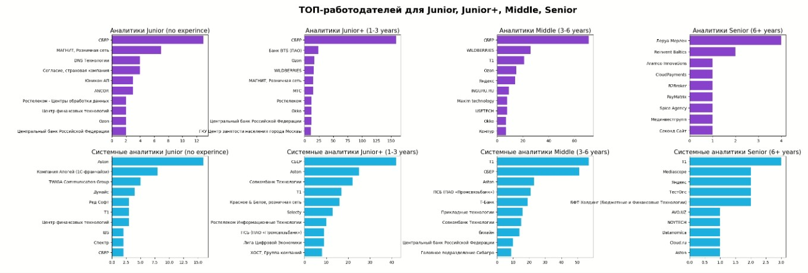
ТОП-работодателей для Junior, Junior+, Middle, Senior
Среди вакансий для Аналитиков данных и Системных аналитиков лидирует Сбер.
Больше всего вакансий для Аналитиков данных предлагают компании:
Для специалистов Junior без опыта работы - Сбер, Магнит, DNS.
Для специалистов Junior + с опытом 1-3 года - Сбер, ВТБ, Озон.
Для специалистов Middle с опытом 3-6 года - Сбер, Wildberries, Т1.
Для специалистов Senior с опытом более 6 лет - Леруа Мерлен, Reinvent Baltics, Aramco Innovations.
Больше всего вакансий для Системных аналитиков предлагают компании:
Для специалистов Junior без опыта работы - Aston, Компания Апогей, Twiga.
Для специалистов Junior + с опытом 1-3 года - Сбер, Aston, Совком Технологии.
Для специалистов Middle с опытом 3-6 года - Сбер, Wildberries, Т1.
Для специалистов Senior с опытом более 6 лет - Т1, Сбер, Aston.

Slide 5
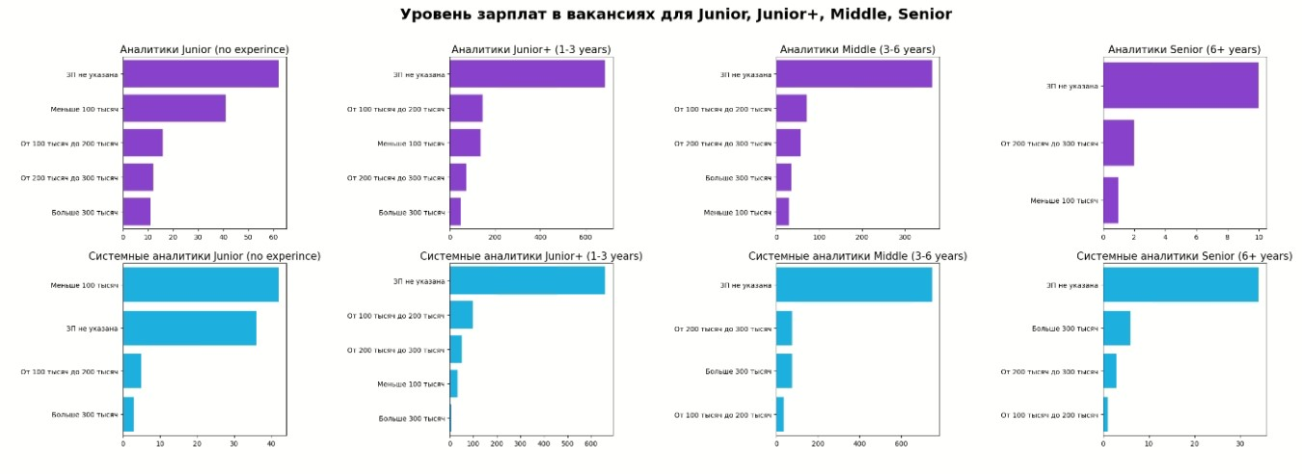
Уровень зарплат
Анализ уровня зарплат в вакансиях показывает, что:
Аналитикам данных и Системным аналитикам Junior без опыта работы, в основном, предлагают меньше 100 тыс.
Аналитикам данных Junior+ с опытом 1- 3 года, в основном, предлагают от 100 до 200 тыс. и меньше 100 тыс.
Системным аналитикам Junior+ с опытом 1- 3 года, в основном, предлагают от 100 до 200 тыс.
Аналитикам данных уровня Middle, в основном, предлагают от 100 до 200 тыс.
Системным аналитикам уровня Middle, в основном, предлагают от 200 до 300 тыс. и больше 300 тыс.
Аналитикам данных уровня Senior, в основном, предлагают от 200 до 300 тыс.
Системным аналитикам уровня Senior, в основном, предлагают больше 300 тыс.

Slide 6
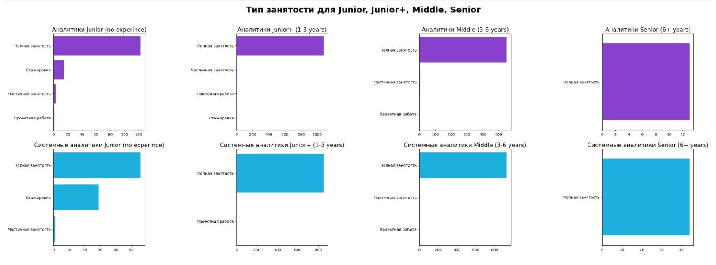
Тип занятости
Анализ типа занятости показывает, что специалистов всех грейдов работодатели предпочитают нанимать на полный день. Для специалистов без опыта работы также встречаются стажировки.

Slide 7
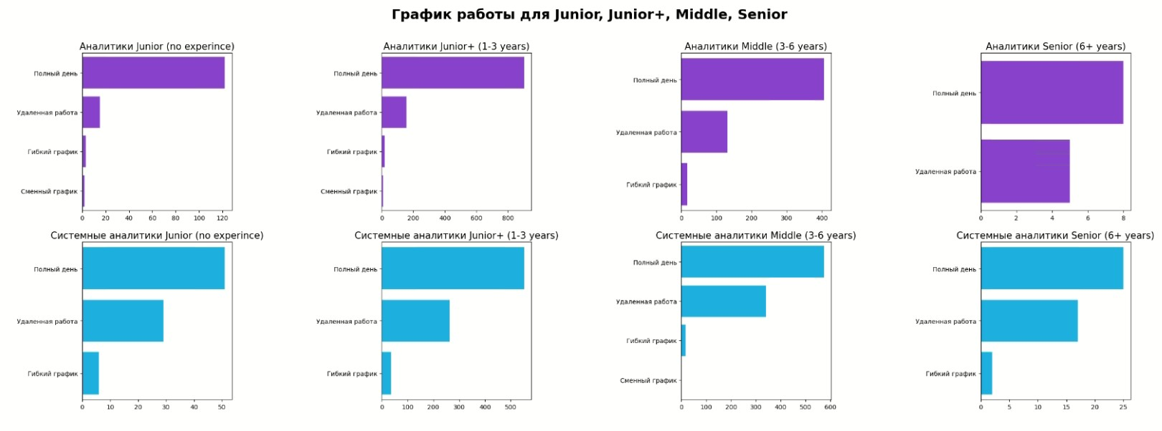
График работы
Анализ графика работы показывает, что, в основном, работодатели хотят нанимать специалистов на полный день. С увеличением опыта специалистов увеличивается количество предложений с удаленной работы. Предложения работы с гибким и сменным графиком представлены в минимальном количестве.

Slide 8
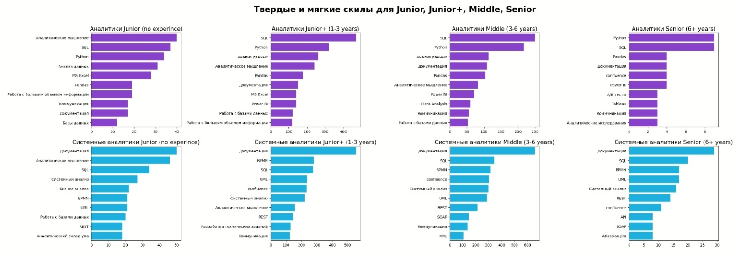
Твердые и мягкие скилы
Для обоих специальностей преимущественно спрашивают хард скилы. У специалистов Junior без опыта работы по сравнению с другими грейдами чаще спрашивают мягкий навык аналитического мышления.

Slide 9
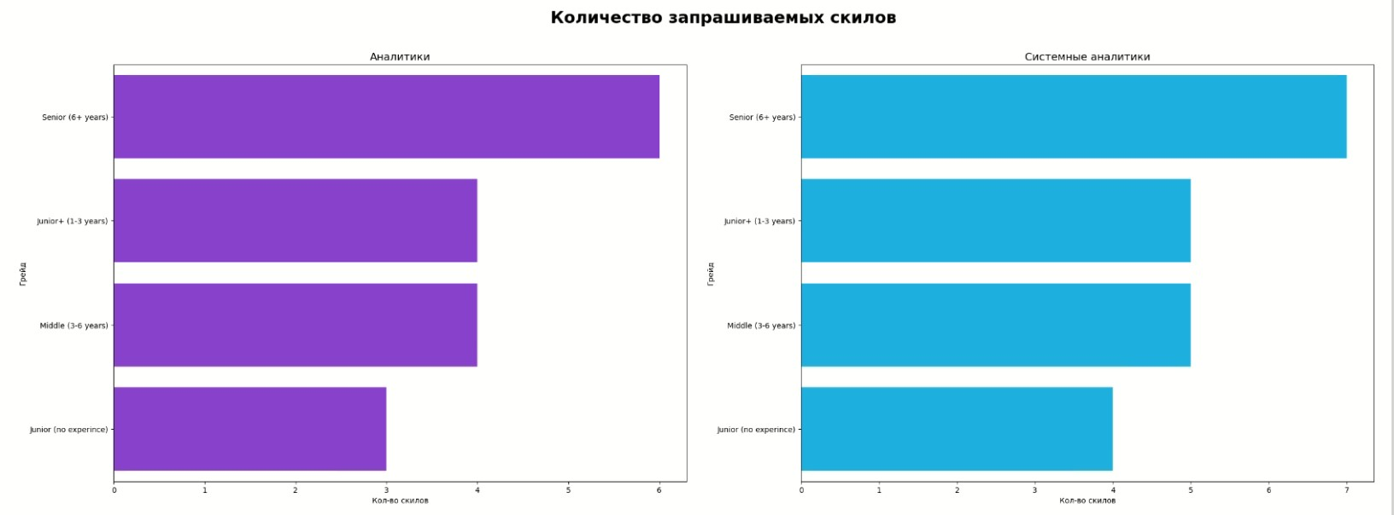
К какому грейду и к какой специальности требований больше
Анализ количества запрашиваемых скилов по грейдам показал, что больше всего требований предъявляют к Системным аналитикам уровня Senior. Меньше всего - к Аналитикам данных уровня Junior без опыта работы.

Slide 10
Общий вывод
Среди вакансий для Аналитиков данных и Системных аналитиков лидирует Сбер.
Анализ типа занятости показывает, что специалистов всех грейдов работодатели предпочитают нанимать на полный день. Для специалистов без опыта работы также встречаются стажировки.
Анализ графика работы показывает, что, в основном, работодатели хотят нанимать специалистов на полный день. С увеличением опыта спеициалистов увеличивается количество предложений с удаленной работы. Предложения работы с гибким и сменным графиком представлены в минимальном количестве
Для обоих специальностей преимущественно спрашивают хард скилы. У специалистов Junior без опыта работы по сравнению с другими грейдами чаще спрашивают мягкий навык аналитического мышления.
Анализ количества запрашиваемых скилов по грейдам показал, что больше всего требований предъявляют к Системным аналитикам уровня Senior. Меньше всего - к Аналитикам данных уровня Junior без опыта работы.
Типичный портрет Аналитика данных такой:
Имеет опыт работы от 1 до 3 лет.
Работает в Сбере.
Зарабатывает от 100 до 200 тыс.
Работает полный день в офисе.
Владеет Python, SQL, Confluence, Юнит-экономикой.
Умеет читать и писать документацию, обладает аналитическим мышлением и навыком коммуникации.
Типичный портрет Системного аналитика такой:
Имеет опыт работы от 3 до 6 лет.
Работает в Сбере.
Зарабатывает от 200 до 300 тыс.
Работает полный день в офисе.
Владеет BPMN, SQL, Confluence.
Умеет читать и писать документацию, обладает аналитическим мышлением и навыком коммуникации.

Slide 11
Рекомендации
Для соискателей:
Для Аналитиков данных: развивать hard skills (SQL, Python, Юнит-экономика). Для Системных аналитиков: развивать hard skills (BPMN, SQL, работа с документацией).
Для обоих специальностей: развивать soft skills(аналитическое мышление, умение коммуницировать).
Для работодателей:
Ввиду высокой конкуренции за специалистов уровня Junior+ и Middle предлагать более выгодные условия в виде уровня заработной платы, ДМС, возможности карьерного роста, обучения за счет компании.
Предлагать гибридный или удаленный формат работы, чтобы привлечь больше кандидатов.

